Slide 1
PONTIFICIA UNIVERSITA’ DELLA SANTA CROCE SEMINARIO S542
LA SPIRITUALITA’ DEL BEATO ANTONIO ROSMINI
SCHEMA RIASSUNTIVO DEL SEMINARIO Dal CAMMINO PERSONALE
DI PERFEZIONE
all’ECCLESIOLOGIA DI COMUNIONE

Slide 2
Richiamiamo alcune date significative
1813. Fu per me un anno di Grazia del Signore. Iddio mi aperse gli occhi su molte cose e scoprii non esservi altra sapienza che in Dio. Ho divisato di farmi Prete.
1821. Ordinazione Sacerdotale nella Chiesa della SS.ma Trinità di Chioggia. Conosce Santa Maddalena di Canossa. Concepisce l’idea di un Istituto di perfezione proprio. Scrive la Regola di condotta, con i principi di Passività e di Indifferenza.
1826. A Milano. Inizia a scrivere le Massime di perfezione cristiana.
1828. Fonda a Domodossola l’Istituto della Carità.
1830. Pubblica a Roma le Massime di perfezione cristiana e il Nuovo saggio sull’origine delle idee. In Rosmini ricerca filosofica e ascesi sono compagne di cammino. La ricerca filosofica non può lasciare l’uomo indifferente e lo porta ad impegnarsi ad amare il Bene verso cui l’intelligenza lo orienta e che, per quanto può coglierne, si rivela alla sua mente.
1837. Scrive le Lezioni Spirituali VIII Di un Meditare ordinato alla perfezione dell’anima, IX Dell’esame di coscienza e X Dell’Ordine delle cose da chiedersi a Dio secondo lo spirito dell’Istituto della Carità. Vi antepone le Massime di Perfezione Cristiana e ne ricava il libretto delle Lezioni Spirituali, che mette come premessa nel libro delle Regole dell’Istituto della Carità.

Slide 3
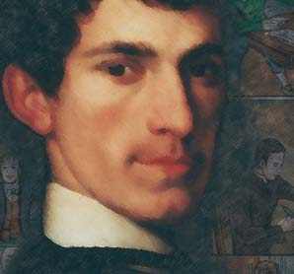
La crescita spirituale personale o cammino di perfezione Lezioni Spirituali
Temi ricorrenti di una prima tappa del cammino incentrata soprattutto su una crescita spirituale personale.
Perfezione: è fine ultimo della vita del cristiano e si ottiene attraverso la giustizia (Regole Comuni).
Giustizia: parola chiave della spiritualità Rosminiana
CCC 1807 La giustizia è la virtù morale che consiste nella costante e ferma volontà di dare a Dio e al prossimo ciò che è loro dovuto. La giustizia verso Dio è chiamata «virtù di religione ». La giustizia verso gli uomini dispone a rispettare i diritti di ciascuno e a stabilire nelle relazioni umane l'armonia che promuove l'equità nei confronti delle persone e del bene comune. L'uomo giusto, di cui spesso si fa parola nei Libri Sacri, si distingue per l'abituale dirittura dei propri pensieri e per la rettitudine della propria condotta verso il prossimo. «Non tratterai con parzialità il povero, né userai preferenze verso il potente; ma giudicherai il tuo prossimo con giustizia » (Lv 19,15). «Voi, padroni, date ai vostri servi ciò che è giusto ed equo, sapendo che anche voi avete un padrone in cielo » (Col 4,1).
Definizioni di Rosmini della “giustizia”
Nelle Massime di perfezione la definisce come “piacere a Dio”. Di fronte a Dio.
Nelle Regole Comuni definisce la giustizia come “astinenza dai peccati”. Di fronte all’uomo.
Nei Principi di scienza morale definisce la giustizia come “Dettame della ragione corrisposto fedelmente dalla volontà” – “Riconoscere l’essere nell’ordine suo”. La giustizia è fedeltà all’ordine della carità o ordine del bene. Di fronte a se stessi.
Chiesa: la Chiesa è il grande strumento scelto da Cristo e dunque il cristiano si consacra totalmente al bene della Chiesa. Ne deriva il particolare e totale amore per il Sommo Pontefice.
Desiderio della perfezione: atteggiamento attivo dell’uomo che pur nella sua imperfezione anela alla piena comunione con Dio.
Nulla: l’uomo è consapevole di essere nulla di fronte a Dio Infinito.
Provvidenza: Dio guida costantemente l’uomo al bene. L’uomo ne ricerca i segni per aderirvi in tutto.
Spirito di intelligenza: docilità dell’uomo all’azione dello Spirito che lo conduce a saperne cogliere segni ed ispirazioni, e in base ad essi ad organizzare la propria vita secondo l’ordine del bene.
Rosmini Suddiacono

Slide 4
Individuiamo una dinamica
Fine (dimensione etica): la Perfezione delle proprie anime, che si concretizza in tre dimensioni
Desiderio personale
Amore alla Chiesa
Fedeltà alla propria vocazione particolare
Mezzi (dimensione teletica)
Abbandono nella Provvidenza
Riconoscimento del proprio nulla
Azione ordinata dall’intelligenza dello Spirito, in particolare con sapienza, intelletto, consiglio e scienza nello Spirito.
Strumenti ascetici (dimensione ascetica)
Meditazione ordinata alla purificazione dell’anima
Esame di coscienza
Educazione nella preghiera secondo l’ordine della carità
Chiedere prima di tutto per la propria salvezza (Petizione necessaria ed ottima) nella consapevolezza
che fine ultimo della vita è la salvezza eterna
che l’uomo nulla può in ordine ad essa se non partendo dalla propria conversione
Chiedere poi per le persone che ci sono affidate
Chiedere, quanto alle altre richieste, ordinandole secondo l’ordine del bene, educandosi nella preghiera a chiedere per i propri particolari bisogni al termine di un cammino che si ordina partendo dal bene più universale, dunque per:
La Chiesa Universale
L’Istituto della Carità
I governi
La Chiesa Locale
Coloro che si raccomandano alle nostre preghiere (legame spirituale)
I parenti, amici e benefattori (legame di gratitudine)
Gli infedeli, eretici e peccatori (malati nello spirito)
Gli infermi, i tentati e i tribolati (malati nel corpo)
I nemici
I propri particolari bisogni
Rm 13,10

Slide 5
FONTI
La biblioteca di
Casa Rosmini
a Rovereto
Circa le fonti di queste opere ascetiche, Rosmini stesso, nell’antologia di testi patristici e di grandi fondatori da lui compilata, intitolata Directorium Spiritus, annota:
“Dottrina della vita cristiana. Mezzi.
Il Combattimento Spirituale.
La Filotea
Gli Esercizi di S. Ignazio (per le cose e il metodo).
Pratica di amare Gesù Cristo del B. Liguori”.
Nella Biblioteca della Casa Natale del Beato Antonio Rosmini a Rovereto, tuttora visitabile, si trovano poi le seguenti edizioni dei rispettivi testi:
Lorenzo Scupoli, Il combattimento spirituale, del v.p.d. Lorenzo Scupoli, in Padova, 1737 presso Giuseppe Comino, con autografo nel primo foglio bianco interno, “Antonio de’ Rosmini Serbati”;
San Francesco di Sales, Traitè de l’amour de Dieu, Lione, 1691
San Francesco di Sales, Opera Omnia, Venezia, 1720; varie altre edizioni;
Sant’Alfonso Maria De’ Liguori, Alfonso Di liguori. Opere Spirituali [in particolare Della pratica di amar Gesù Cristo], Monza, 1823; e altre varie edizioni.
Sant’Ignazio di Loyola, Esercizi spirituali, per le varie edizioni che utilizza conviene fare riferimento all’ampia trattazione fatta nel testo: A. Rosmini, Manuale dell’Esercitatore, Intra 1872, pp. 3.107.

Slide 6
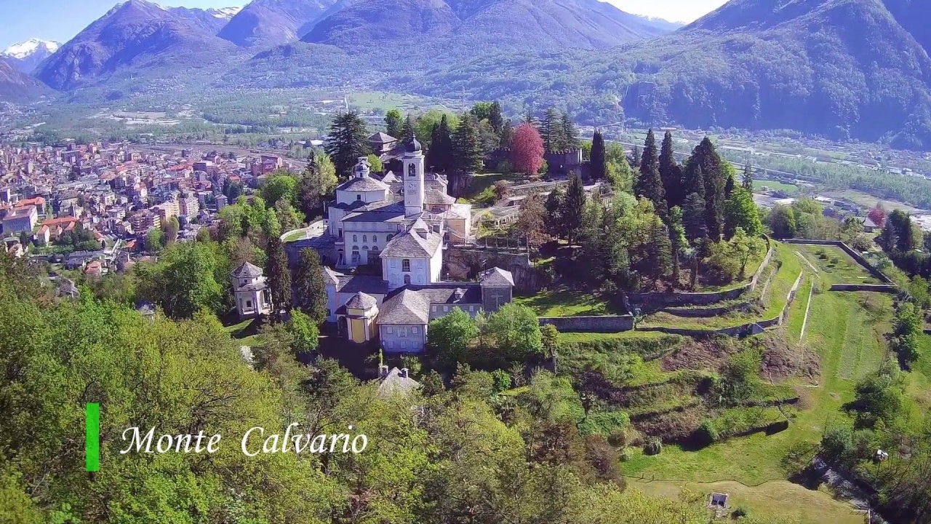
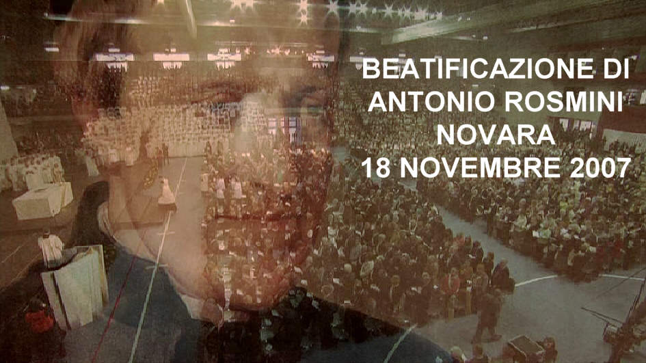
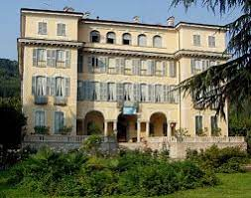
Alcune date significative
1828 Rosmini scrive il testo delle Costituzioni dell’Istituto della Carità presso il S. Monte Calvario di Domodossola
1832 Rosmini scrive «Delle Cinque Piaghe della Santa Chiesa» e non pubblica l’opera
1839 Rosmini il 25 Marzo pronuncia al Sacro Monte Calvario di Domodossola il discorso «L’esempio di Gesù Cristo» per la prima Professione Perpetua dei fratelli
1844 Rosmini il 25 Marzo pronuncia al Sacro Monte Calvario di Domodossola il discorso «La Giustizia» per la Professione Religiosa di alcuni fratelli
1847 Rosmini il 28 Ottobre pronuncia nella Chiesa del SS.mo Crocifisso sopra Stresa il discorso «La volontà di Dio» per la Professione Religiosa di alcuni dei fratelli
1848 Rosmini si reca a Roma come portavoce del Governo del Regno di Sardegna. Il Beato Pio IX gli chiede di far parte di un nuovo Governo e di preparare il corredo cardinalizio
1848 Rosmini fa stampare il libretto «Delle Cinque piaghe della Santa Chiesa» con l’intento di condividerne i contenuti come riflessione dolorosa di un figlio obbediente della Chiesa con amici devoti. La pubblicazione gli sfugge di mano e l’opera diviene di dominio pubblico. Roma insorge e il Papa si rifugia a Gaeta. Chiede a Rosmini di seguirlo.
1848 Rosmini segue il Papa a Gaeta, ma non riuscirà più ad avere udienza.
1849 Il 30 maggio l’opera «Delle Cinque piaghe della Santa Chiesa» è inserita nell’ «Indice dei libri proibiti». Rosmini è invitato a lasciare il Regno delle Due Sicilie. Si ritira a Stresa.
1851 Rosmini il 10 Ottobre pronuncia al Sacro Monte Calvario di Domodossola il discorso «La carità» per la Professione Religiosa di alcuni dei fratelli
1852 Rosmini il 14 Agosto pronuncia nella Chiesa del SS.mo Crocifisso sopra Stresa il discorso «Il Sacrificio» per la Professione Religiosa di alcuni dei fratelli
1854 Rosmini scrive alcune note per il discorso «La Visione di Dio» o «La Gloria»
1855 Rosmini muore il 1° Luglio presso Villa Bolongaro, a Stresa, dove viveva con una piccola comunità religiosa. Sul letto di morte consegna al suo segretario la copia definitiva delle «Costituzioni dell’Istituto della Carità».
1966 San Paolo VI permette la pubblicazione di una edizione di «Delle Cinque piaghe della Santa Chiesa» in edizione Morcelliana
2001 Con una nota della Sacra Congregazione per la Dottrina della Fede vengono sciolti i dubbi circa l’ortodossia delle opere di Rosmini.
2007 Il 18 novembre Rosmini è proclamato Beato a Novara

Slide 7
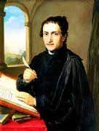
Dalle «Costituzioni dell’Istituto della Carità»
Cap. VI Fondamenti di tutta la Società
La Provvidenza del Padre Celeste
La Grazia del nostro Salvatore Gesù Cristo
La Giustizia
L’amore di Dio
Parte VII Lo Stato Elettivo della Società
Parte VIII Lo Stato Assunto per motivi di Carità
Parte IX Scelta e preparazione di coloro che si assegnano alle varie opere di Carità
Cap. III La «sfera di attività»
Cap. IV La «volontarietà dell’obbedienza»
Cap. X Particolare direzione delle occupazioni dello stato elettivo, e specialmente della pietà
L’ «Offerta del proprio sangue in unione con il Sangue di Cristo»
La «Benedizione Eucaristica»

Slide 8
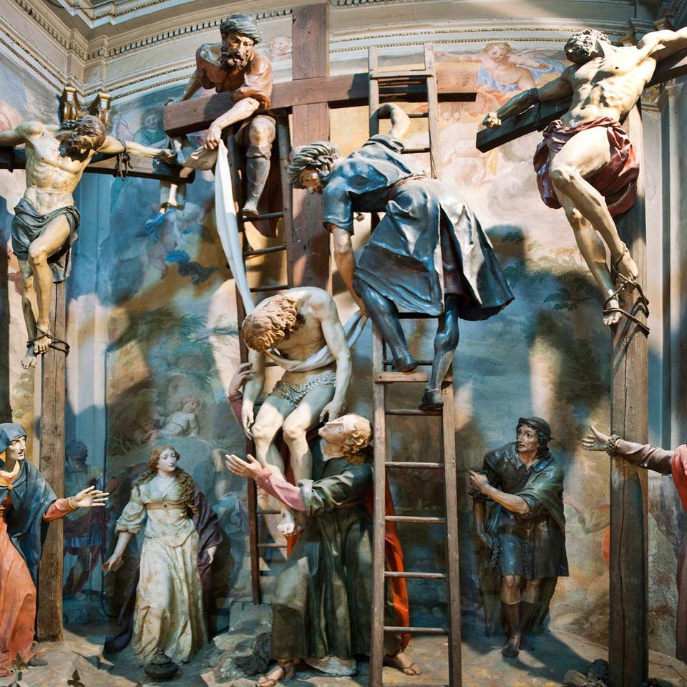
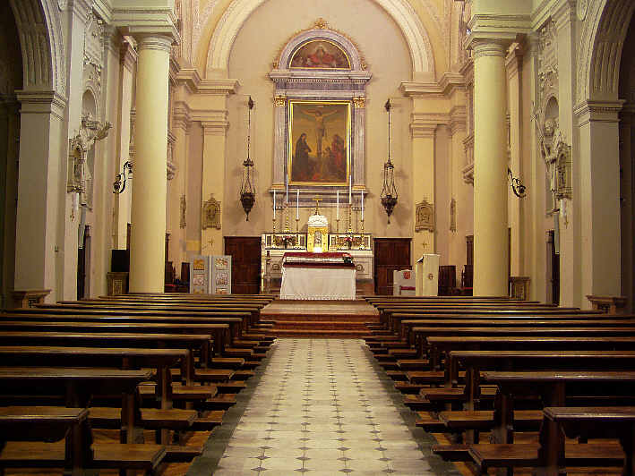
Dai «Discorsi della Carità» «Catena d’oro» «Maestro dell’amore»
Sacro Monte Calvario di Domodossola. Cappella della Deposizione
Stresa. Santuario del SS.mo Crocifisso
L’esempio di Gesù Cristo
La Giustizia
La Volontà di Dio - L’Obbedienza – La Provvidenza
La Carità
Il Sacrificio
La Gloria

Slide 9
Da «Delle Cinque Piaghe della Santa Chiesa»
Capitolo Primo: Della piaga della mano sinistra della santa Chiesa, che è la divisione del popolo dal Clero nel pubblico culto
Capitolo Secondo: Della piaga della mano diritta della santa Chiesa, che è la insufficiente educazione del Clero
Capitolo Terzo: Della piaga del costato della santa Chiesa, che è la disunione dei Vescovi

